Slide 1
Обиколка на София
Изготвил: Данаил Димитров Димитров

Slide 2



Маршрут
Хотел „Шератон“
Народен театър „Иван Вазов“
Църква „Света София“
Храм паметник „Свети александър невски“
Народно събрание

Slide 3
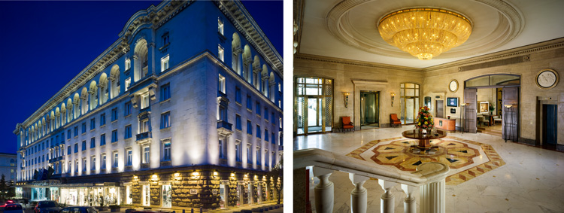
Хотел „Шератон“
Хотел „Шератон“ е най-големият и луксозен хотел в България. Той е пет звезден хотел и разполага със 184 стаи и апартаменти. Разположен е в центъра на София на адрес площад „Света Неделя“ № 5.

Slide 4
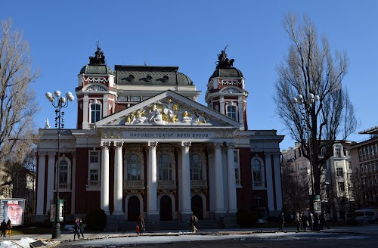
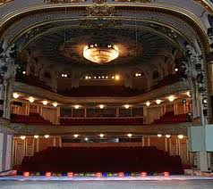
Народен театър „Иван Вазов“
Народният театър „Иван Вазов“ е най-старият театър в България и един от архитектурните символи на София. След Освобождението, той е наследник на Софийската драматична група „Сълза и смях“, която от 1904 г. се нарича Български народен театър.

Slide 5
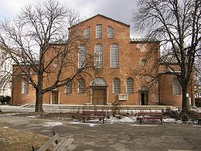
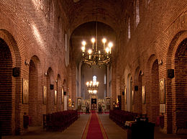
Църква „Света София“
Църквата „Св. София” (Божия Премъдрост) е разположена в центъра на българската столица, в непосредствена близост до храм-паметника „Св. Ал. Невски”. Тя е една от най-старите църкви в София и нейната история е тясно свързана с тази на града.

Slide 6
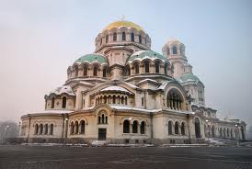
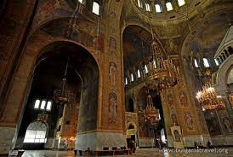
Храм паметник „Свети александър невски“
Катедралният храм „Св. Ал. Невски” е считан за символ на българската столица.

Slide 7
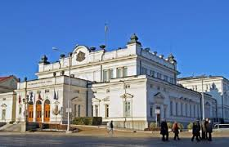
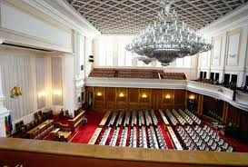
Народно събрание
Народното събрание на Република България е държавният орган, който упражнява законодателната власт в Република България. Според Търновската конституция в България има Обикновено Народно събрание и Велико Народно събрание.

Slide 8


Източници на информация
БЛАГОДАРЯ ЗА ВНИМАНИЕТО

